Slide 1
Мой папа – профессионал!
Бехтенова Аиша
4 года
Муниципальное бюджетное дошкольное образовательное учреждение
Чановский детский сад №2
Чановского района Новосибирской области
р.п. Чаны
Руководитель: Непостаева Наталья Анатольевна

Slide 2
Моего папу зовут Бехтенов Гамзат Имангалиевич. Он выбрал для себя очень важную и мужественную профессию, это профессия – тренер-преподаватель по дзюдо.
Мой папа красивый и сильный, как слон.
Любимый, внимательный, ласковый он!

Slide 3
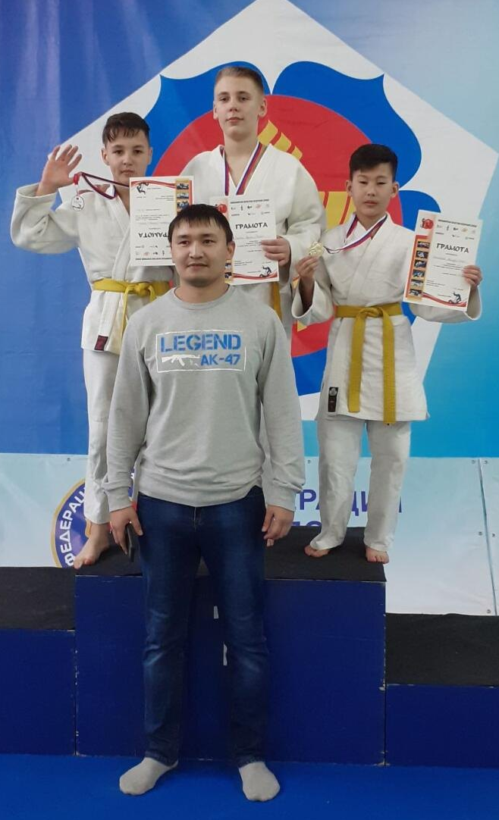
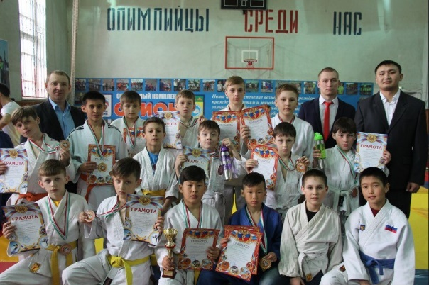
Мой папа – лучший тренер!
Тренер знает лучше всех, Как рождается успех: Многолетней тренировкой, Терпеливостью, сноровкой. Только профессионал Покоряет пьедестал.

Slide 4
У каждого на свете должны быть папа с мамой!
Папа дорогой, любимый, Наш защитник добрый, сильный,
Нас с мамулей защитишь Ты от всех напастей. Обожаем мы тебя. Ты для нас пример, опора, Капитан и рулевой, Если надо, сдвинешь горы, Настоящий наш герой.

Slide 5
Спасибо за просмотр!

